Slide 1

PROJET postgreSQL : AGENCE ARTISTIQUE
Clément GRESH & LiFang SU
Bases de Données Avancées
M1 IMPAIRS & DATA
2021-2022

Slide 2
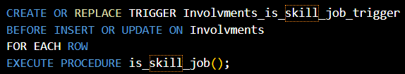
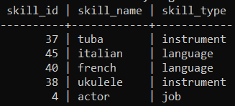
FONCTIONNALITÉS
Triggers
Création des tables
Peuplement
Tests

Slide 3
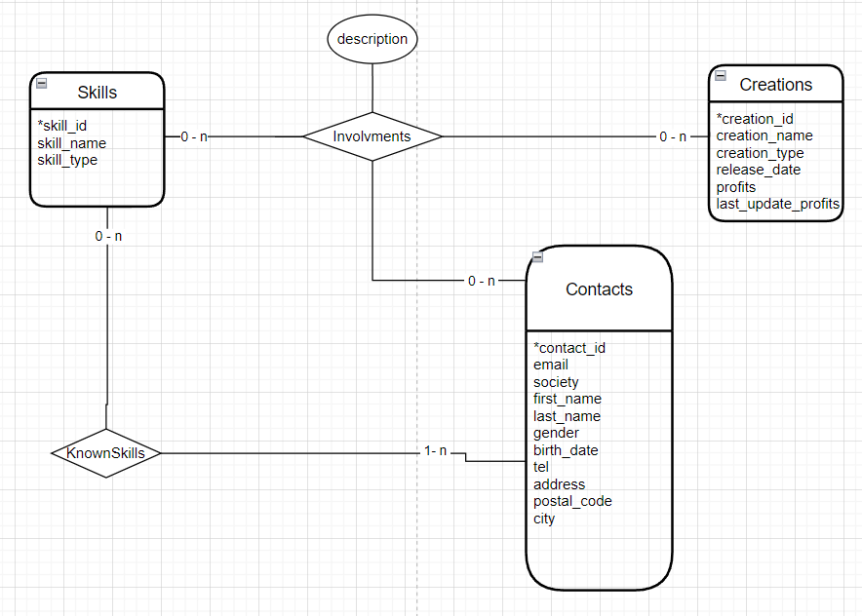
MODELISATION : Artistes & Œuvres

Slide 4
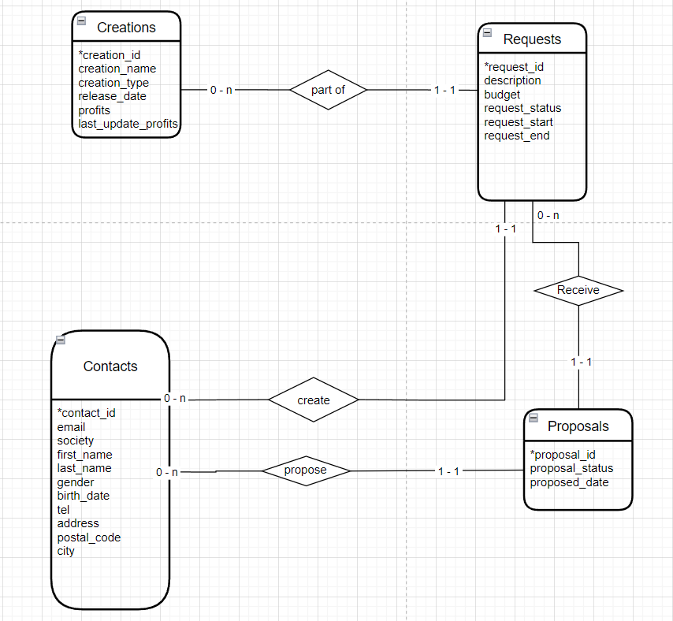
MODELISATION : Propositions

Slide 5
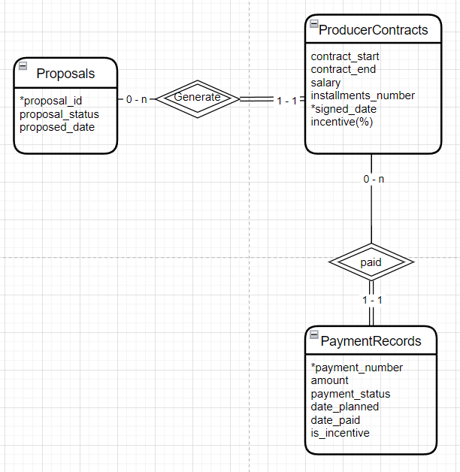
MODELISATION : Contrats Producteurs

Slide 6
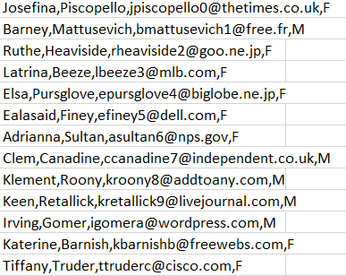
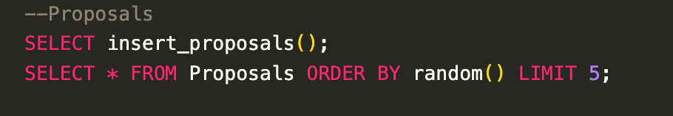
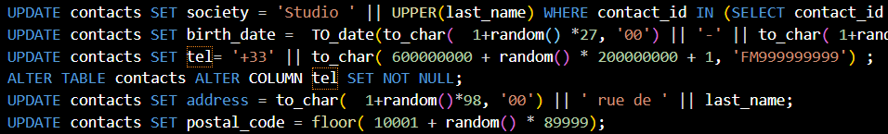
PEUPLEMENT
Générateur de données .csv
Fonctions postgreSQL
Scripts postgreSQL

Slide 7
INDEX & UNIQUE
Index
Nombreux TRIGGERS
Unique
Créations :
Nom
Type
Date de sortie
Contacts :
Prénom
Nom
Date de naissance
Adresse

Slide 8
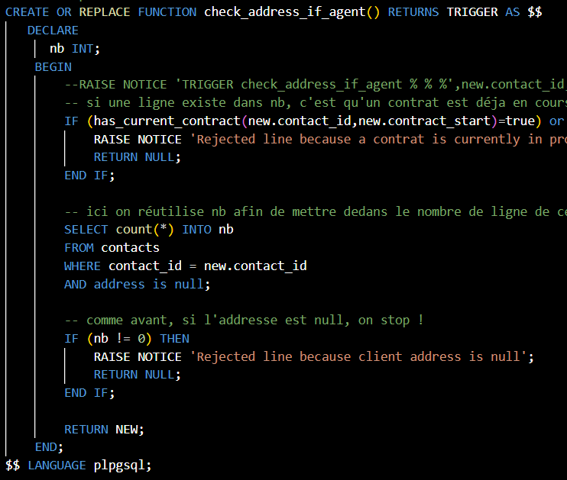
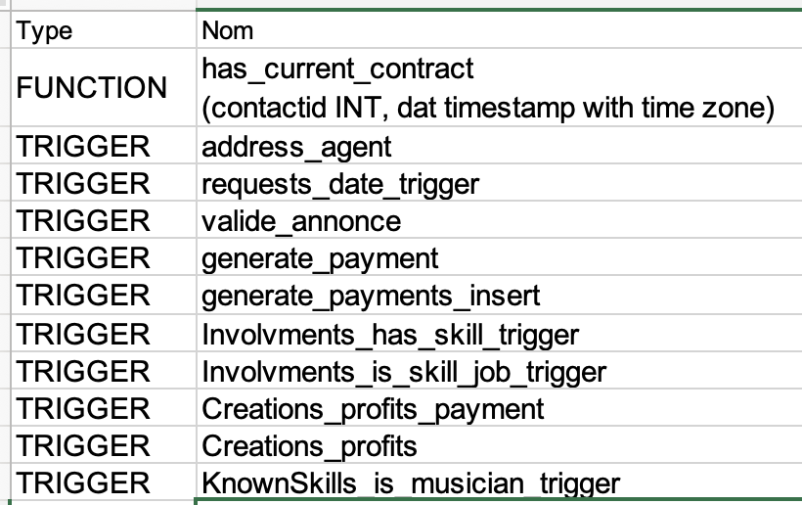
TRIGGER

